Slide 1

CHÀO MỪNG CÁC CON
ĐẾN VỚI TIẾT TỰ NHIÊN VÀ XÃ HỘI LỚP 2

Slide 2

Đường và phương tiện
giao thông (tiết 2)
Bài 8

Slide 3

Yêu cầu cần đạt
- Học sinh nêu được một số phương tiện giao thông và tiện ích của chúng.
*Phát triển năng lực và phẩm chất:
- Thu thập được thông tin về tiện ích của một số phương tiện giao thông.

Slide 4


M
KHỞI ĐỘNG
Hát bài: Mời lên tàu lửa

Slide 5
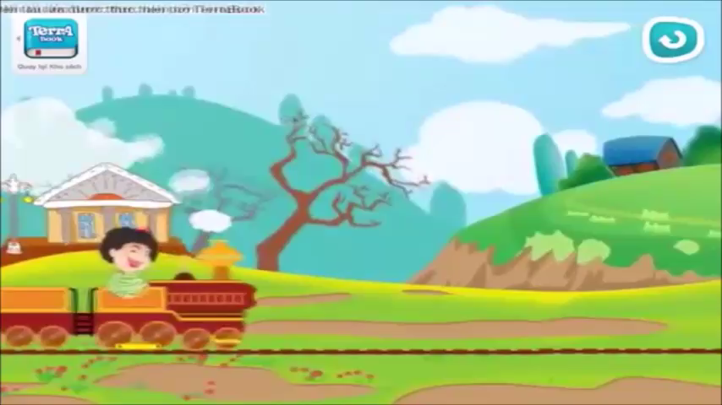

Slide 6

Khám phá

Slide 7



2
Một số phương tiện giao thông

Slide 8

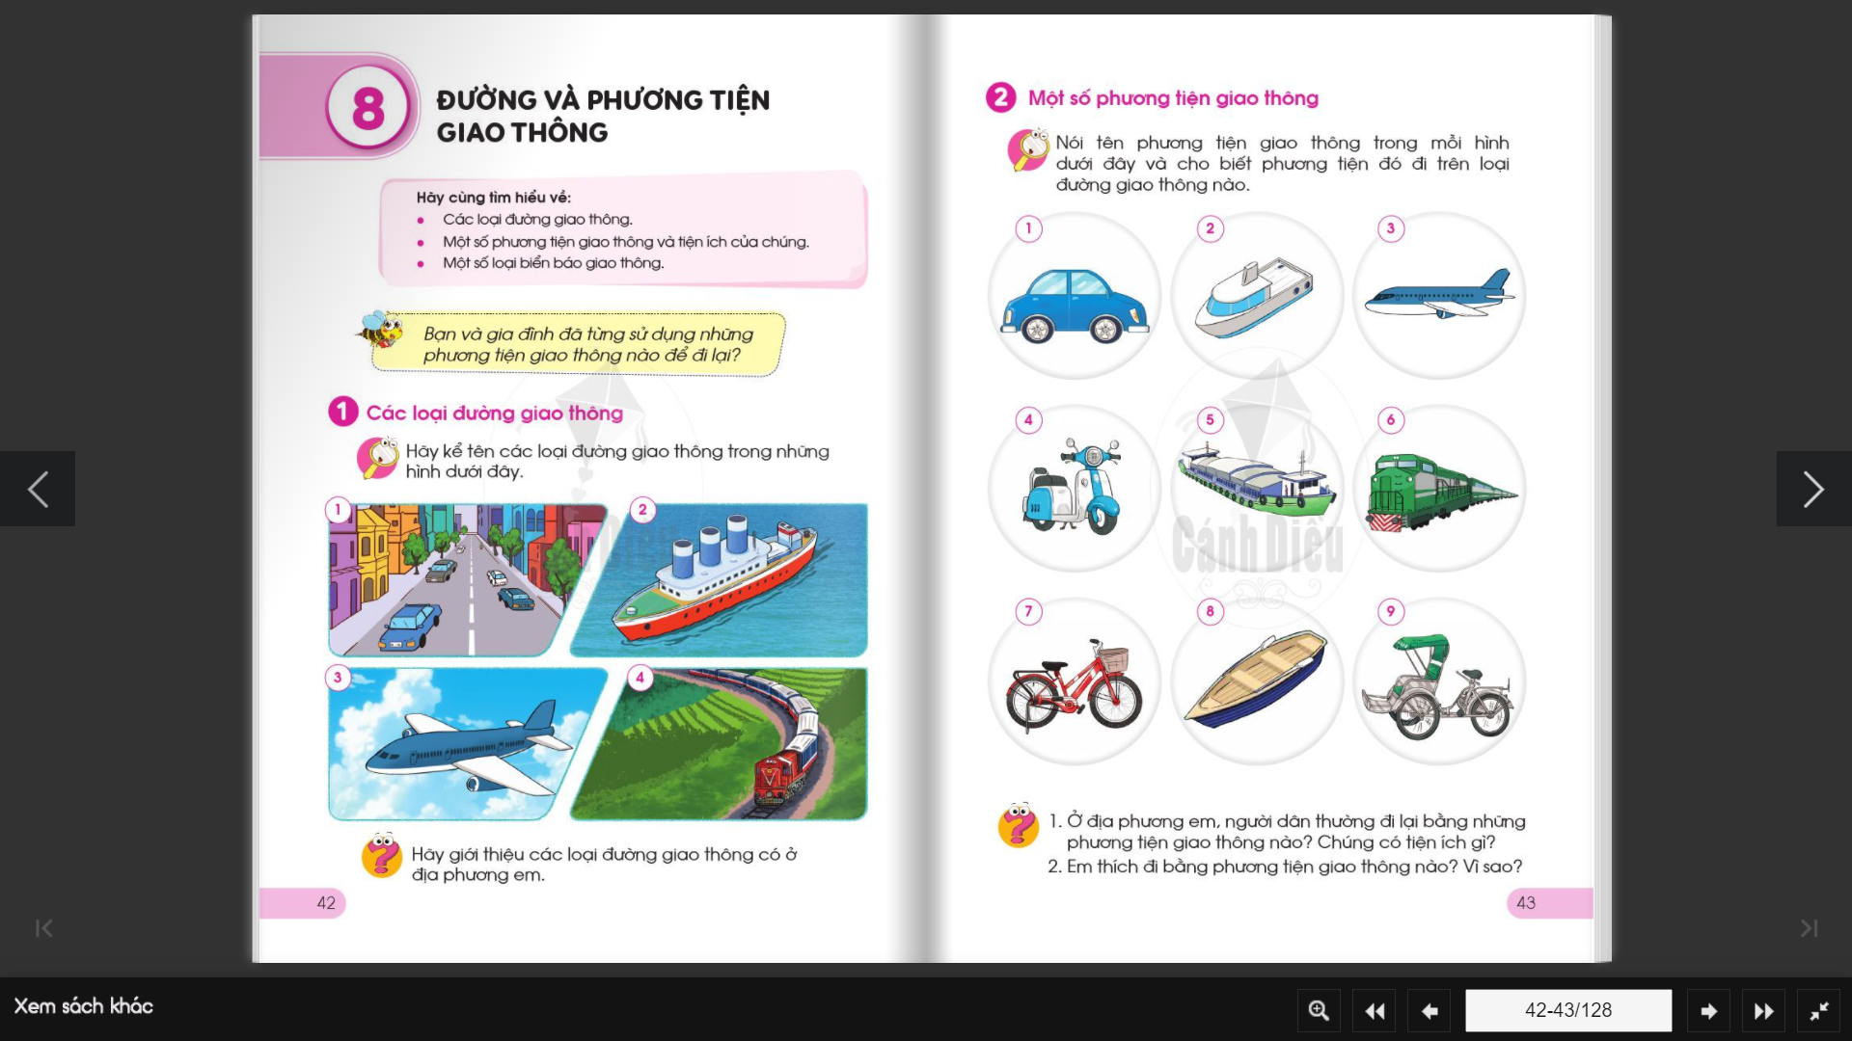
Nói tên phương tiện giao thông trong mỗi hình dưới đây và cho
biết phương tiện đó đi trên loại đường giao thông nào.

Slide 9
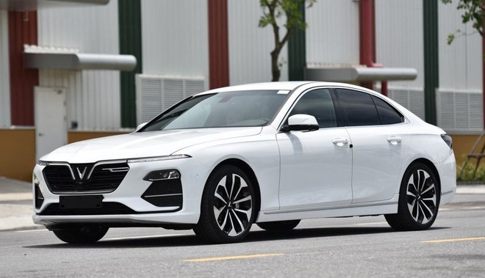
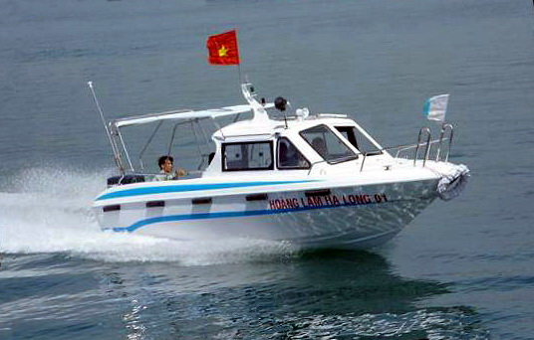
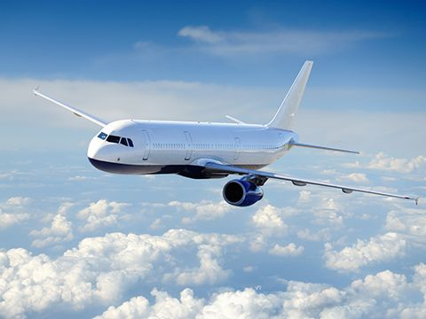
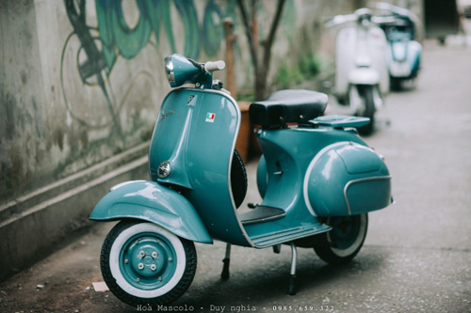
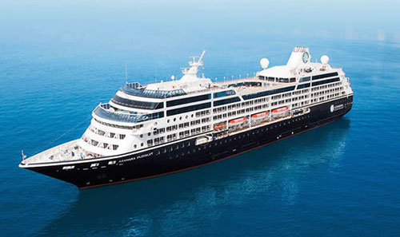
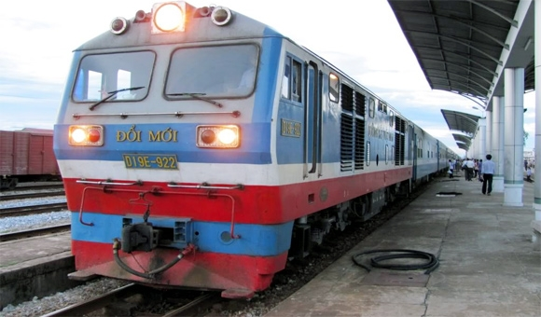
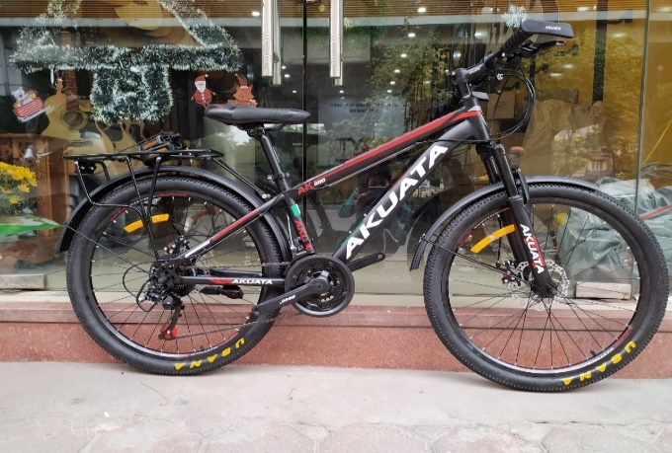
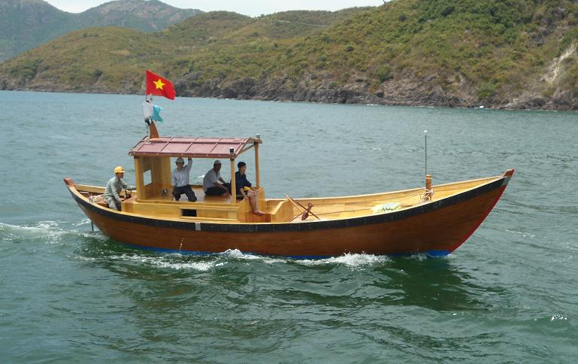
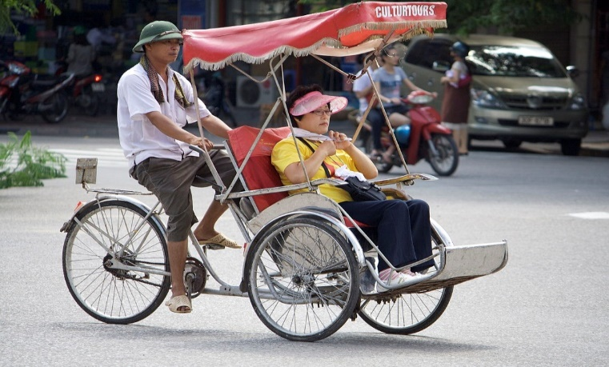
1
2
3
ô tô
ca nô
máy bay
4
5
6
xe máy
tàu thuỷ
tàu hoả
7
8
9
xe đạp
thuyền
xích lô

Slide 10


Phương tiện giao thông đường bộ
xe đạp
xích lô
xe máy
ô tô

Slide 11
Phương tiện giao thông đường thuỷ
ca nô
tàu thuỷ
thuyền

Slide 12
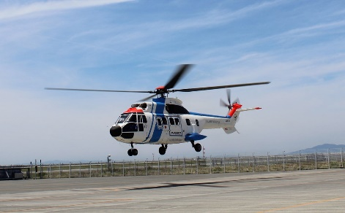
Phương tiện giao thông đường hàng không
máy bay
trực thăng

Slide 13
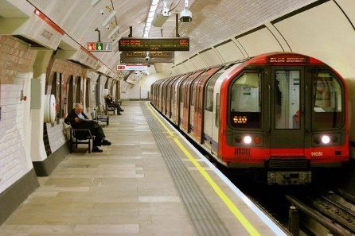
Phương tiện giao thông đường sắt
tàu hoả
tàu điện ngầm

Slide 14

1.Ở địa phương em, người dân thường đi lại bằng những phương tiện giao thông nào? Chúng có tiện ích gì?
2. Em thích đi bằng phương tiện giao thông nào? Vì sao?

Slide 15
1.
Ở địa phương em, người dân thường đi lại bằng những phương tiện giao thông nào? Chúng có tiện ích gì?
Ở địa phương em, người dân thường đi lại bằng những phương tiện giao thông: xe đạp, xích lô, xe máy, xe buýt, ô tô,…
Chúng giúp cho mọi người di chuyển tiện lợi, nhanh chóng hơn và tốn ít thời gian cũng như chi phí.

Slide 16
2.
Em thích đi bằng phương tiện giao thông nào? Vì sao?
Ví dụ: Em thích đi lại bằng xe đạp nhất. Vì nó rèn luyện sức khoẻ, không gây ô nhiễm môi trường.

Slide 17
Mở rộng

Slide 18
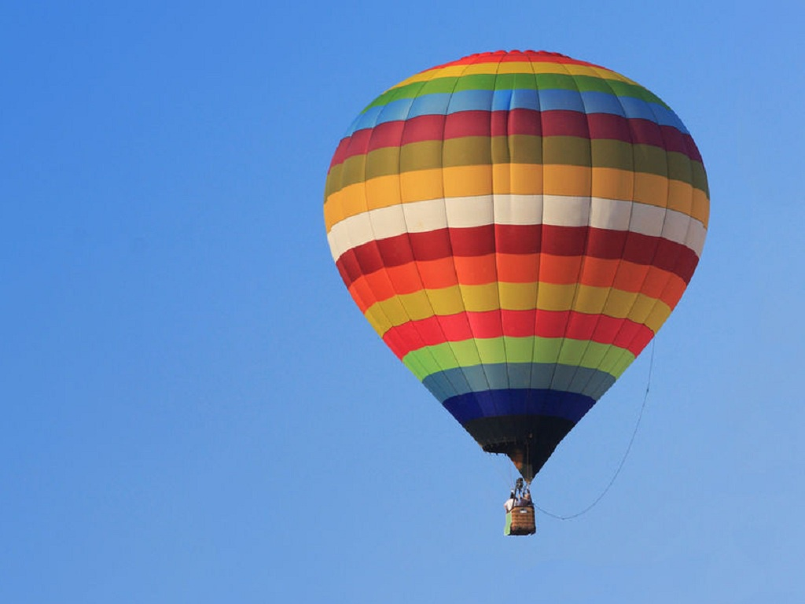
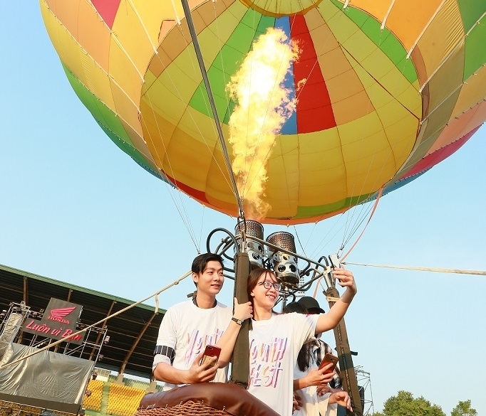
khinh khí cầu

Slide 19

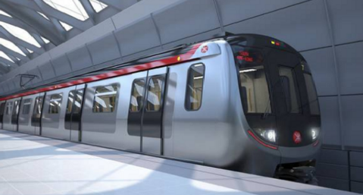
tàu điện ngầm

Slide 20

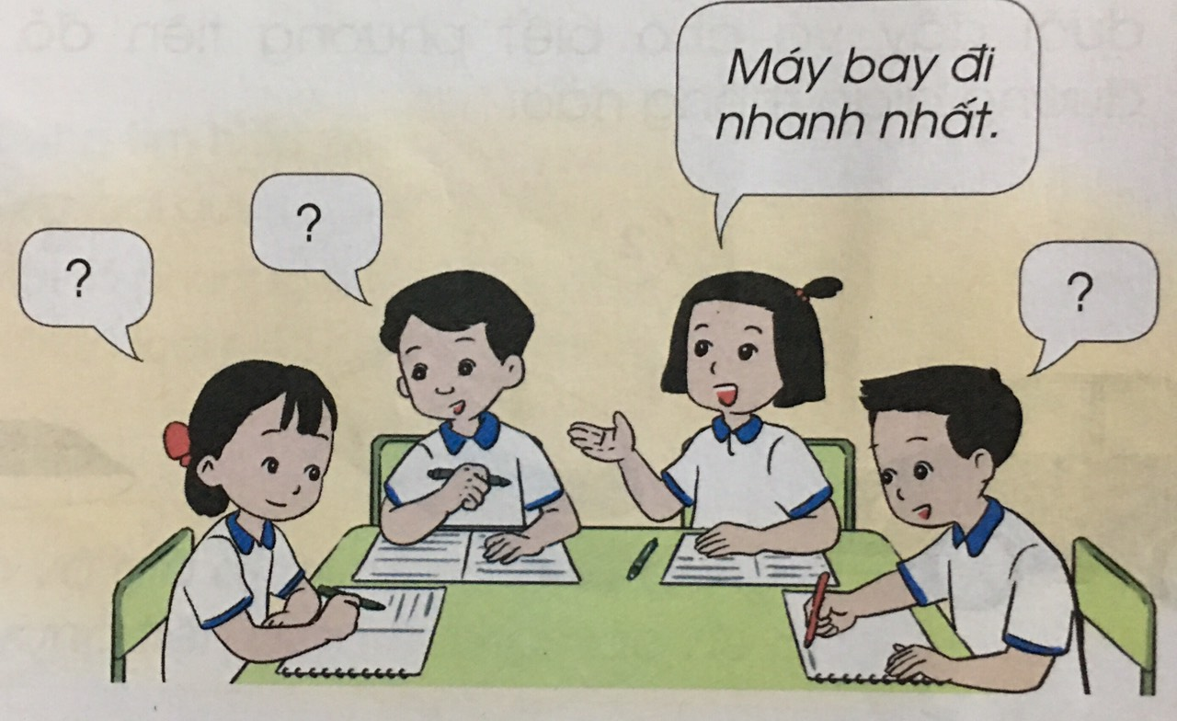
Thu thập thông tin và trao đổi về tiện ích của một số phương tiện giao thông.

Slide 21




Slide 22
Phiếu thu thập thông tin
Máy bay | Đi nhanh, ít tốn kém thời gian.
Tàu thuỷ | Di chuyển khá nhanh.
Tên phương tiện
Tiện ích
Xe đạp | Bảo vệ môi trường, ít chi phí.
Ô tô | Thuận tiện đi lại mọi thời tiết, nhanh chóng.

Slide 23
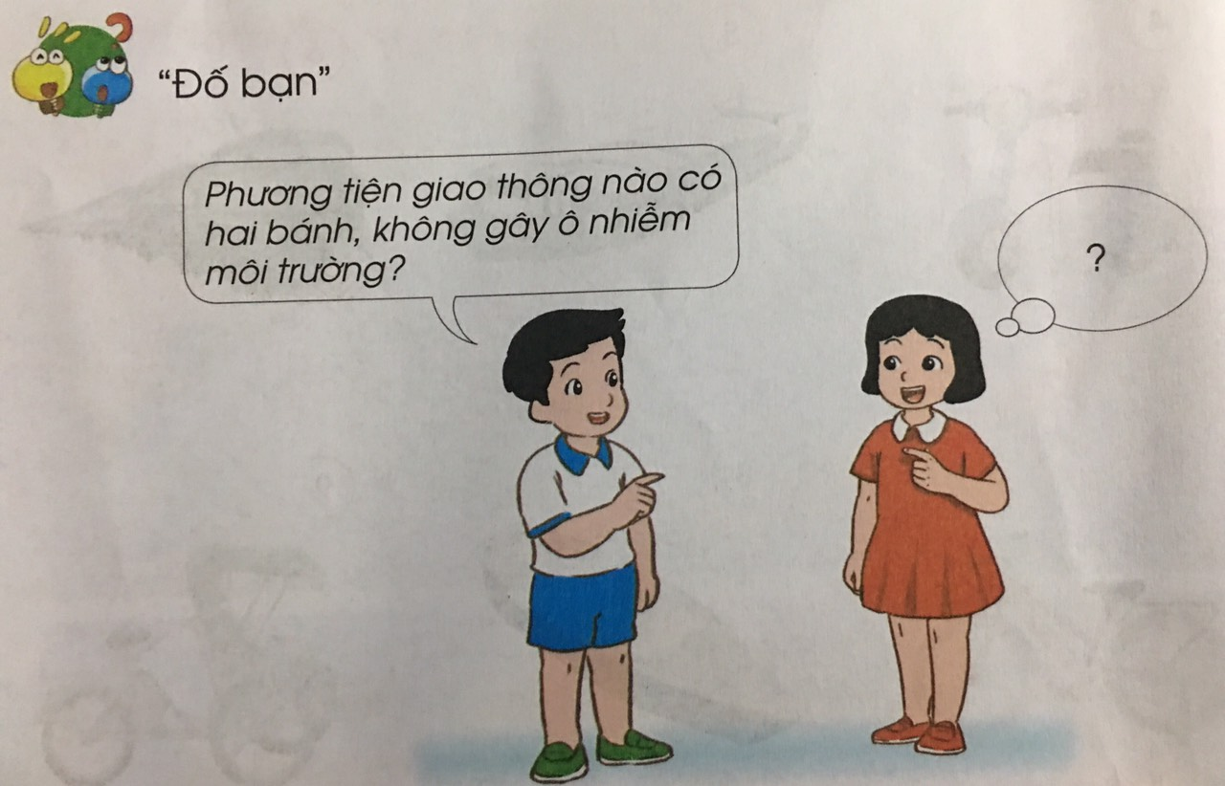

Slide 24

- Mỗi phương tiện giao thông thường đi trên một loại đường giao thông phù hợp. - Phương tiện giao thông nào cũng có những tiện ích riêng.

Slide 25

Chào các con.
Chúc các con học tập tốt!

